Slide 1
תרבות יהודית-ישראלית – כתה ד'
נושא השיעור: "על שלושה דברים העולם עומד"
עם המורה: תמר ישראלי
Notes:
פתיחה

Slide 2
מה להביא לשיעור?
Notes:
ציוד נדרש

Slide 3
מה נעשה בשיעור?
נפתור חידה בתמונות.
נלמד אמרה ידועה מתוך פרקי אבות.
נלמד על הערכים: תורה, עבודה וגמילות חסדים.
נבצע משימות בעקבות האמרה.
נסכם את השיעור בפעילות חווייתית.
Notes:
מה נעשה היום?

Slide 4
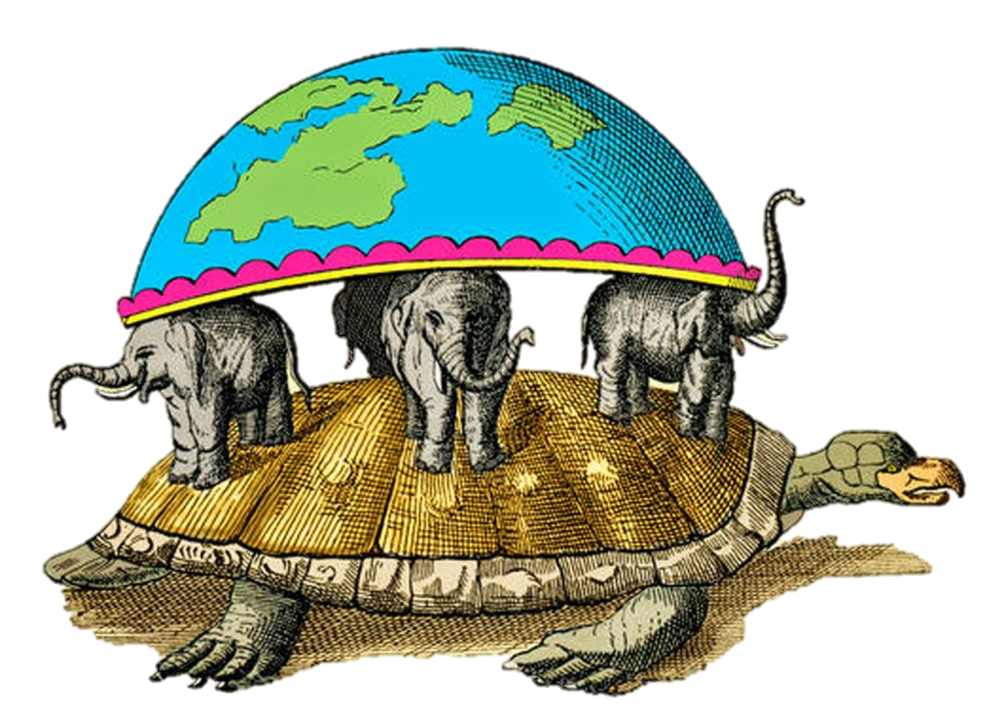
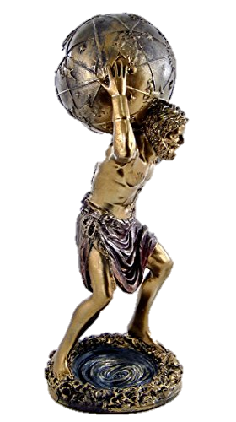
מתחילים בכיף! נסו לשער, מה מספרות התמונות?
scienephoyolibrary
hul2israel.com
Notes:
שאלת פתיחה

Slide 5
מסכת אבות – מהי?
ששה מי יודע?
ששה אני יודע!
ששה סדרי משנה ...
מַסֶּכֶת אָבוֹת (ידועה גם בשם פִּרְקֵי אָבוֹת) היא מסכת (= חיבור) מתוך המשנה,
בתוך סדר (= חלק) נזיקין.
בשונה משאר מסכתות המשנה העוסקות
בעיקר בענייני הלכה ומשפט,
מסכת זו עוסקת בענייני
מוסר ומידות טובות, המסורת והלימוד,
ופתגמי חכמה.

Slide 6
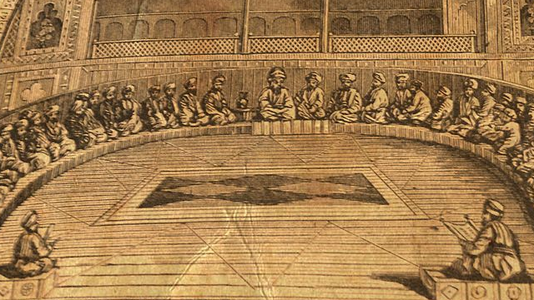
פרקי אבות - פרק א' משנה ב':
" שִׁמְעוֹן הַצַּדִּיק הָיָה מִשְּׁיָרֵי כְנֶסֶת הַגְּדוֹלָה"
באורי מילים:
שיירי - בין האחרונים שנשארו...
כנסת הגדולה - המוסד העליון שהיה בימי בית המקדש השני.
Photo Credit: User:Wrongkind707, "The Sanhedrin in session", circa 1883, http://commons.wikimedia.org/wiki/File:The_Sanhedrin_in_session_2013-12-25_00-59.jpg
Notes:
הלכתי ומנהיגותי

Slide 7
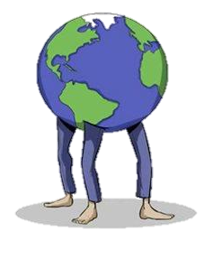
פרקי אבות-פרק א' משנה ב':
פרקי אבות - פרק א' משנה ב':
"שִׁמְעוֹן הַצַּדִּיק הָיָה מִשְּׁיָרֵי כְנֶסֶת הַגְּדוֹלָה.
הוּא הָיָה אוֹמֵר:
עַל שְׁלשָׁה דְבָרִים הָעוֹלָם עוֹמֵד ..."
מה דעתכם, על אלו שלושה דברים חשובים העולם מתקיים?
איור: רותם חדד הלוי - אולפני קנייטש, באדיבות הוצאת חל"ד
Notes:
שמעון
זו הגישה של

Slide 8
פרקי אבות-פרק א' משנה ב':
פרקי אבות - פרק א' משנה ב':
שִׁמְעוֹן הַצַּדִּיק הָיָה מִשְּׁיָרֵי כְנֶסֶת הַגְּדוֹלָה.
הוּא הָיָה אוֹמֵר:
עַל שְׁלשָׁה דְבָרִים הָעוֹלָם עוֹמֵד –
עַל הַתּוֹרָה
וְעַל הָעֲבוֹדָה
וְעַל גְּמִילוּת חֲסָדִים.
איור: רותם חדד הלוי - אולפני קנייטש, באדיבות הוצאת חל"ד
Notes:
לעשות אפקט מעב

Slide 9
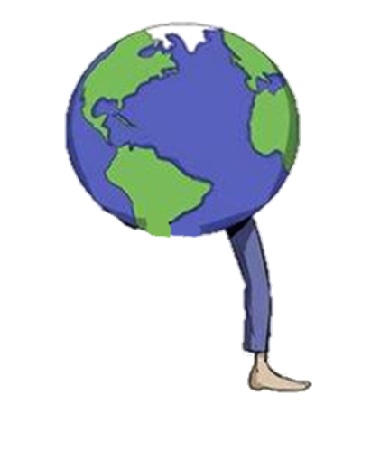
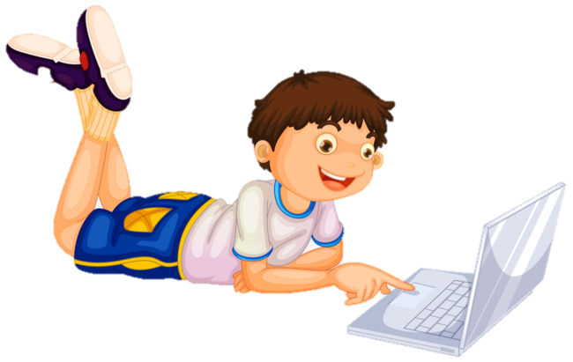
פרקי אבות-פרק א' משנה ב':
פרקי אבות - פרק א' משנה ב':
על הַתּוֹרָה :
על לימוד התורה = חכמה וידע
Notes:
אפשר להתייחס לתמונות בהתחלה

Slide 10
פרקי אבות - פרק א' משנה ב':
על התורה: מדוע צריך ללמוד?
Notes:
האם שולחן יכול לעמוד על רגל אחת

Slide 11
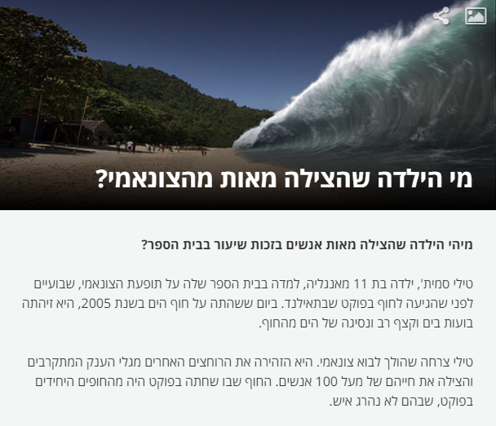
פרקי אבות - פרק א' משנה ב':
על התורה: מדוע צריך ללמוד?
Notes:
האם שולחן יכול לעמוד על רגל אחת

Slide 12
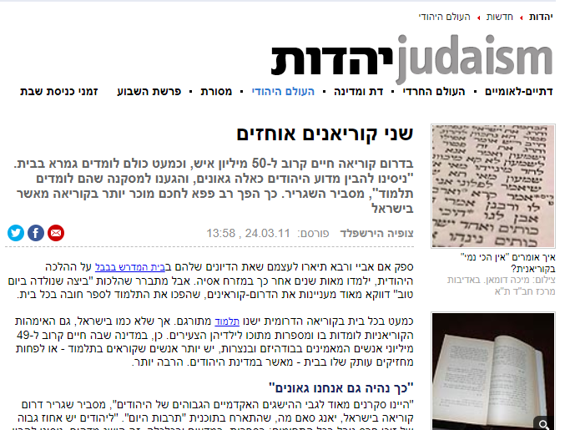
פרקי אבות - פרק א' משנה ב':
על התורה: מדוע צריך ללמוד?
Notes:
האם שולחן יכול לעמוד על רגל אחת

Slide 13
פרקי אבות - פרק א' משנה ב':
וְעַל הָעֲבוֹדָה:
למילה 'עבודה' אצל חז"ל יש שתי משמעויות:
עבודה ומלאכה לקיום עולם
"אם אין קמח, אין תורה"
עבודת הקודש = בבית המקדש, בתפילה, במצוות ...
Notes:
סיפור האגדה

Slide 14
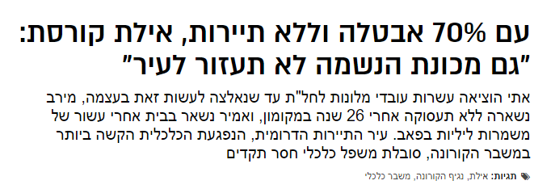
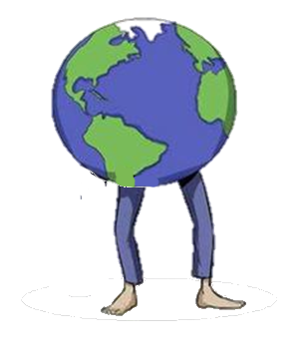
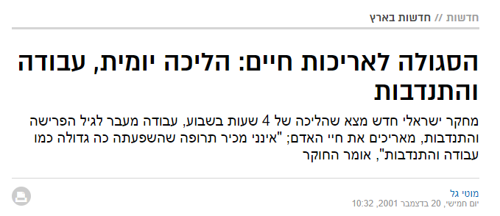
פרקי אבות - פרק א' משנה ב':
על העבודה:
Notes:
סיפור האגדה

Slide 15
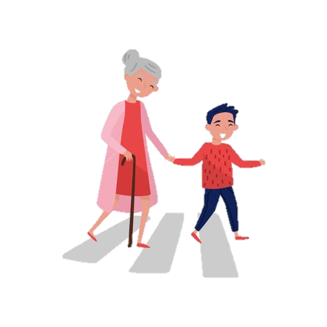
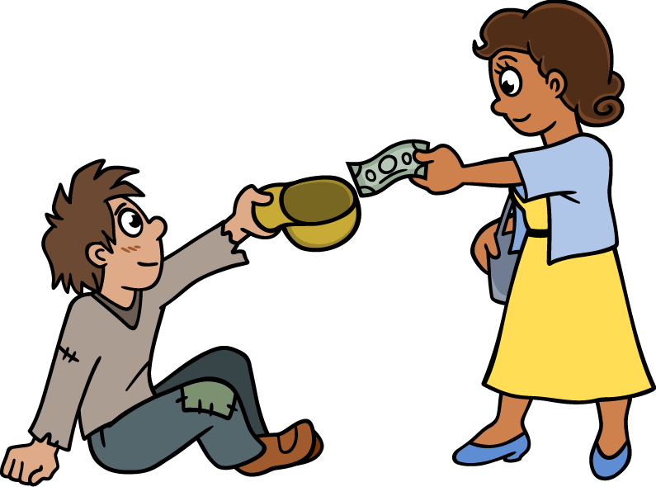
פרקי אבות - פרק א' משנה ב':
וְעַל גְּמִילוּת חֲסָדִים:
מעשים טובים למען הזולת,
עזרה וערבות הדדית
Notes:
סיפור האגדה

Slide 16
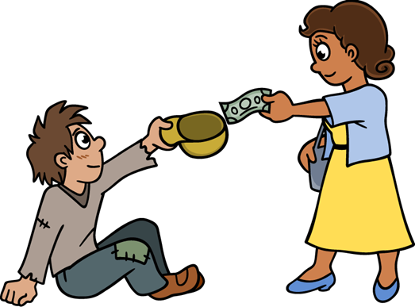
פרקי אבות - פרק א' משנה ב':
גמילות חסדים
עוֹלָם חֶסֶד יִבָּנֶה. (תהילים פ"ט, ג')
Notes:
חסד הוא אחד מיסודות העולם

Slide 17
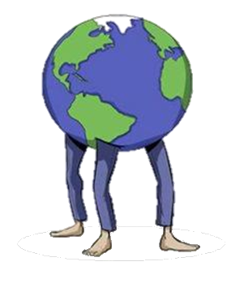
פרקי אבות - פרק א' משנה ב':
גמילות חסדים
מהו חסד?
- עזרה לזולת שאיננה נובעת מחובה כלשהיא.
- מעשה של טוב לב לאדם נזקק, ללא צפייה לתמורה.
חשבו על מעשים הנכללים בהגדרת המושג "חסד".
איור: רותם חדד הלוי - אולפני קנייטש, באדיבות הוצאת חל"ד
Notes:
סיפור האגדה

Slide 18
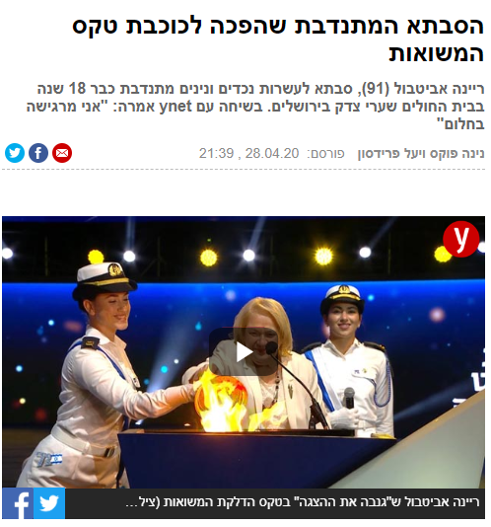
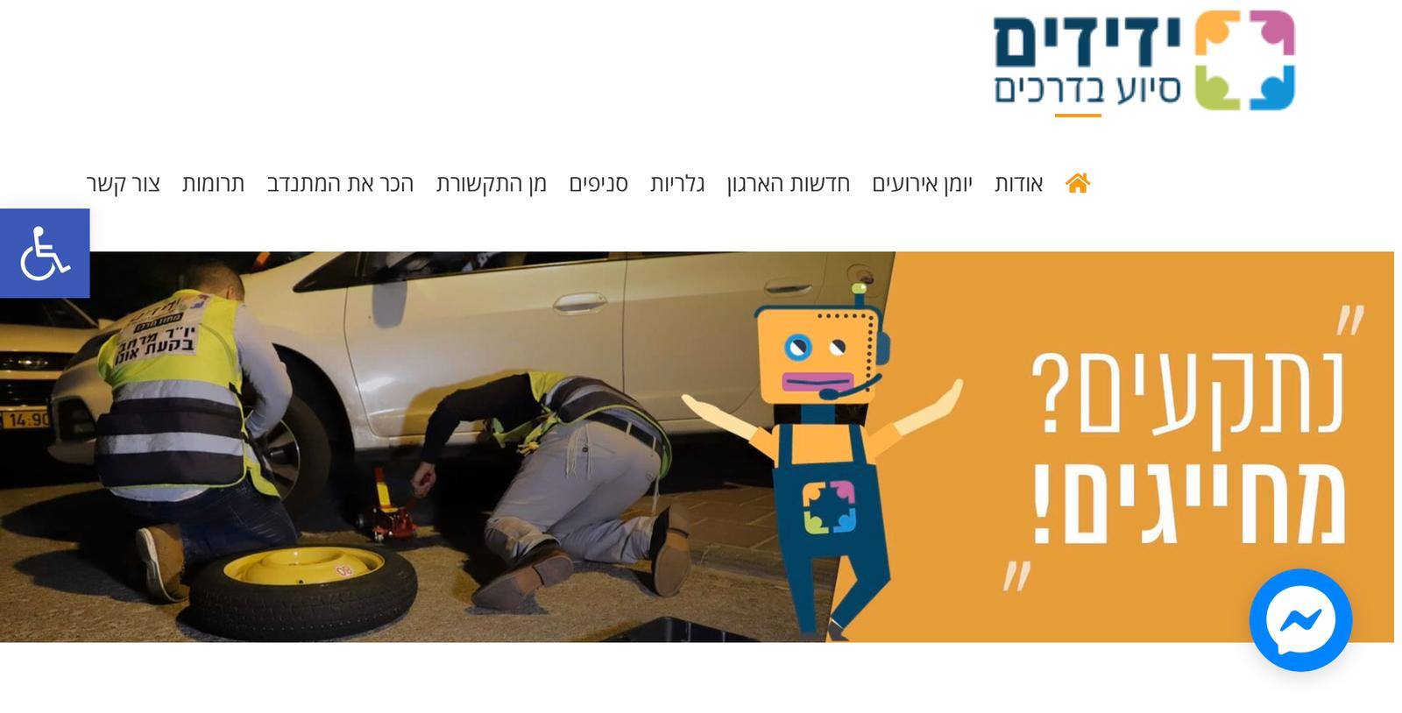
מאמרה למעשה:
Notes:
סיפור האגדה

Slide 19
לקראת סיכום, פעילות חווייתית:
נסו לגלות,
כמה מעשי חסד
מופיעים בתמונה?!
Notes:
סיפור האגדה

Slide 20
נקרא שוב את המשנה בשלמותה ברצף, וננסה לשנן את הפתגם.
שִׁמְעוֹן הַצַּדִּיק הָיָה מִשְּׁיָרֵי כְנֶסֶת הַגְּדוֹלָה.
הוּא הָיָה אוֹמֵר:
עַל שְׁלשָׁה דְבָרִים הָעוֹלָם עוֹמֵד –
עַל הַתּוֹרָה וְעַל הָעֲבוֹדָה וְעַל גְּמִילוּת חֲסָדִים.
הפתגם זכה ללחן של חיים צור, יגאל בשן ולביצועים נוספים.

Slide 21
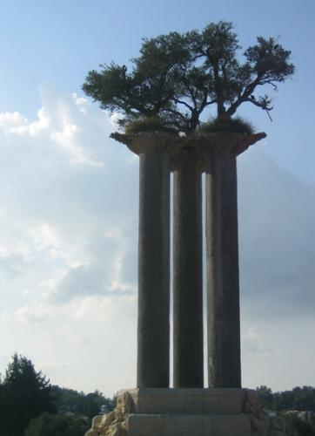
לסיכום:
פסל עמודי הזית, קיבוץ רמת רחל בירושלים
לפי המשנה,
על שלושה דברים העולם עומד:
תורה
עבודה
גמילות חסדים
לאחר שלמדנו את שלושת המושגים, האם אתם מסכימים שאלו הדברים המחזיקים את העולם? נמקו.
מה אתם לוקחים ולומדים מהמשנה?
מה הייתם מוסיפים לרשימה?
איור: רותם חדד הלוי - אולפני קנייטש, באדיבות הוצאת חל"ד
Notes:
סיפור האגדה

Slide 22
על מה העולם עומד?!
scienephoyolibrary
hul2israel.com
Notes:
שאלת פתיחה

Slide 23
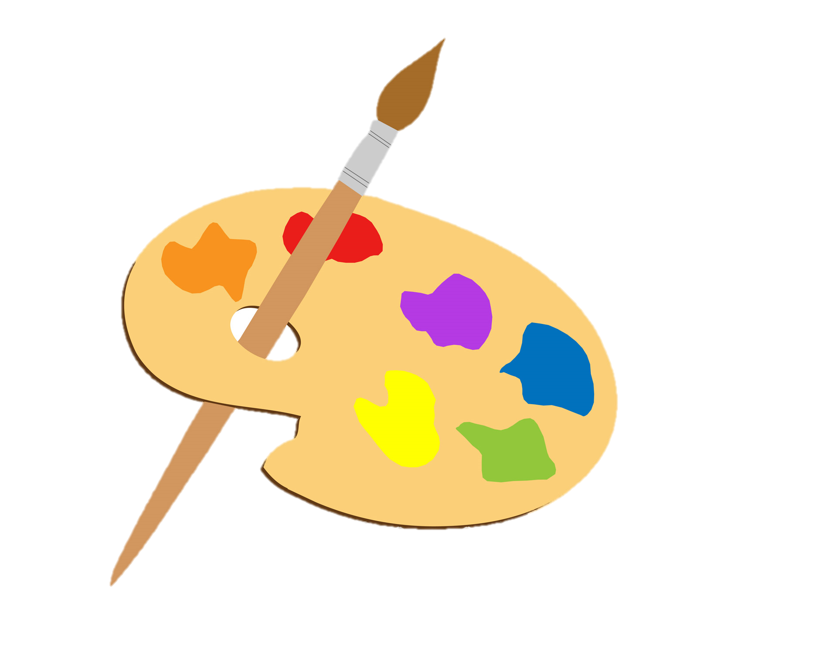
סיום:
קראו את מילות השיר של לאה גולדברג: "על שלושה דברים":
חשבו: האם דבריה של לאה גולדברג חופפים או דומים לדבריו של שמעון הצדיק? נמקו.
www.publicdomainpictures.net
אמר האמן בביתו הבודד על שלושה דברים העולם עומד: על ליבו של אדם, על יפי הטבע, על ביטוי הדברים בצליל וצבע
אמר האיכר המוביל מחרשה : עומד העולם על דברים שלושה- על אדמת השדות, על גשמי שמים ועל לחם מוצא בזיעת אפיים
אמר הדייג היורד לים על שלושה דברים העולם קיים- על מי הימים, על חופי היבשת ועל דגי המצולה העולים ברשת.
clipartstation.com
Notes:
סיפור האגדה

Slide 24
סיום
תודה שהשתתפתם בשיעור:
"על שלושה דברים העולם עומד".
כדי לצפות בתכנים נוספים העוסקים באמרה זו ובפתגמים ממסכת אבות, היכנסו לאתר
www.tarbuty.org.il
Notes:
סיפור האגדה

